Slide 1
МИНИСТЕРСТВО ОБРАЗОВАНИЯ РЕСПУБЛИКИ БЕЛАРУСЬ Учреждения образования «БЕЛОРУССКИЙ ГОСУДАРСТВЕННЫЙ ТЕХНОЛОГИЧЕСКИЙ УНИВЕРСИТЕТ» Факультет информационных технологий Кафедра программной инженерии Тема дипломного проекта: «Интернет-сервис для обслуживания клиентов ресторана» Дипломник: Лысков К.Е. Руководитель: асс. Гончар Е.А.
Минск 2024

Slide 2
Актуальность
В наше время в Беларуси актуален вопрос повышения конкурентоспособности ресторанов. Для ресторанного бизнеса на это есть множество причин:
– постоянное увеличение количества ресторанов и новых заведений;
– высокая конкуренция на рынке ресторанных услуг;
– растущие требования клиентов к качеству сервиса;
– необходимость быстрой адаптации к новым цифровым технологиям.
Также нередко встречаются ситуации, когда рестораны теряют клиентов из-за отсутствия удобного и практичного сервиса для обслуживания с такими функциями, как бронирование столиков и использование корзины для заказа еды.
Разработанный интернет-сервис позволит ресторану повысить свою конкурентоспособность за счет эффективного функционала и внедрения новых технологий, улучшить взаимодействие между клиентами и рестораном, а также облегчить работу менеджеров и администраторов.

Slide 3
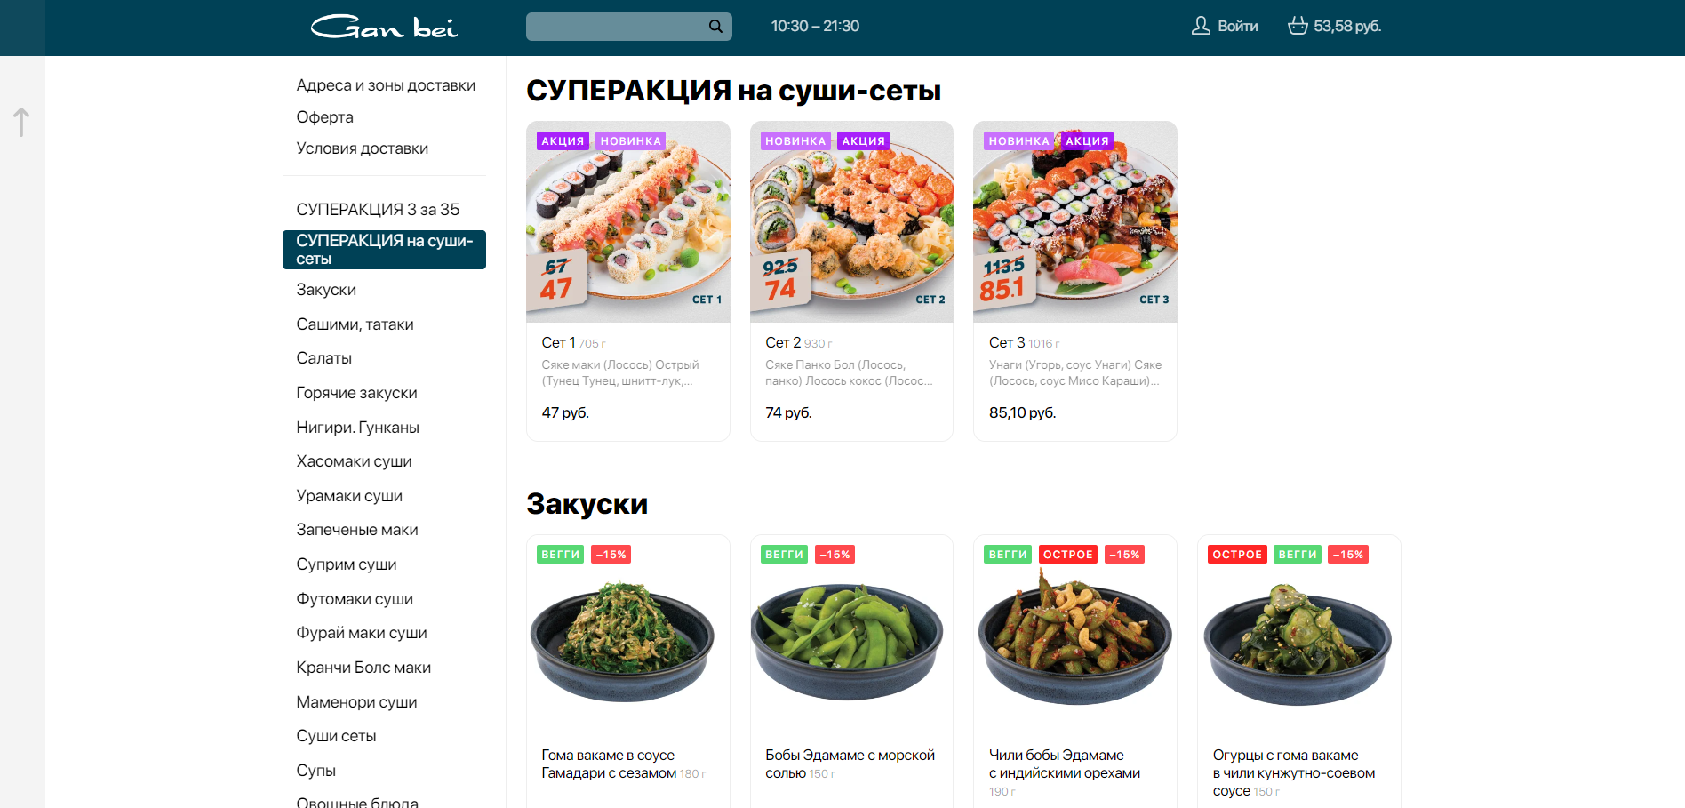
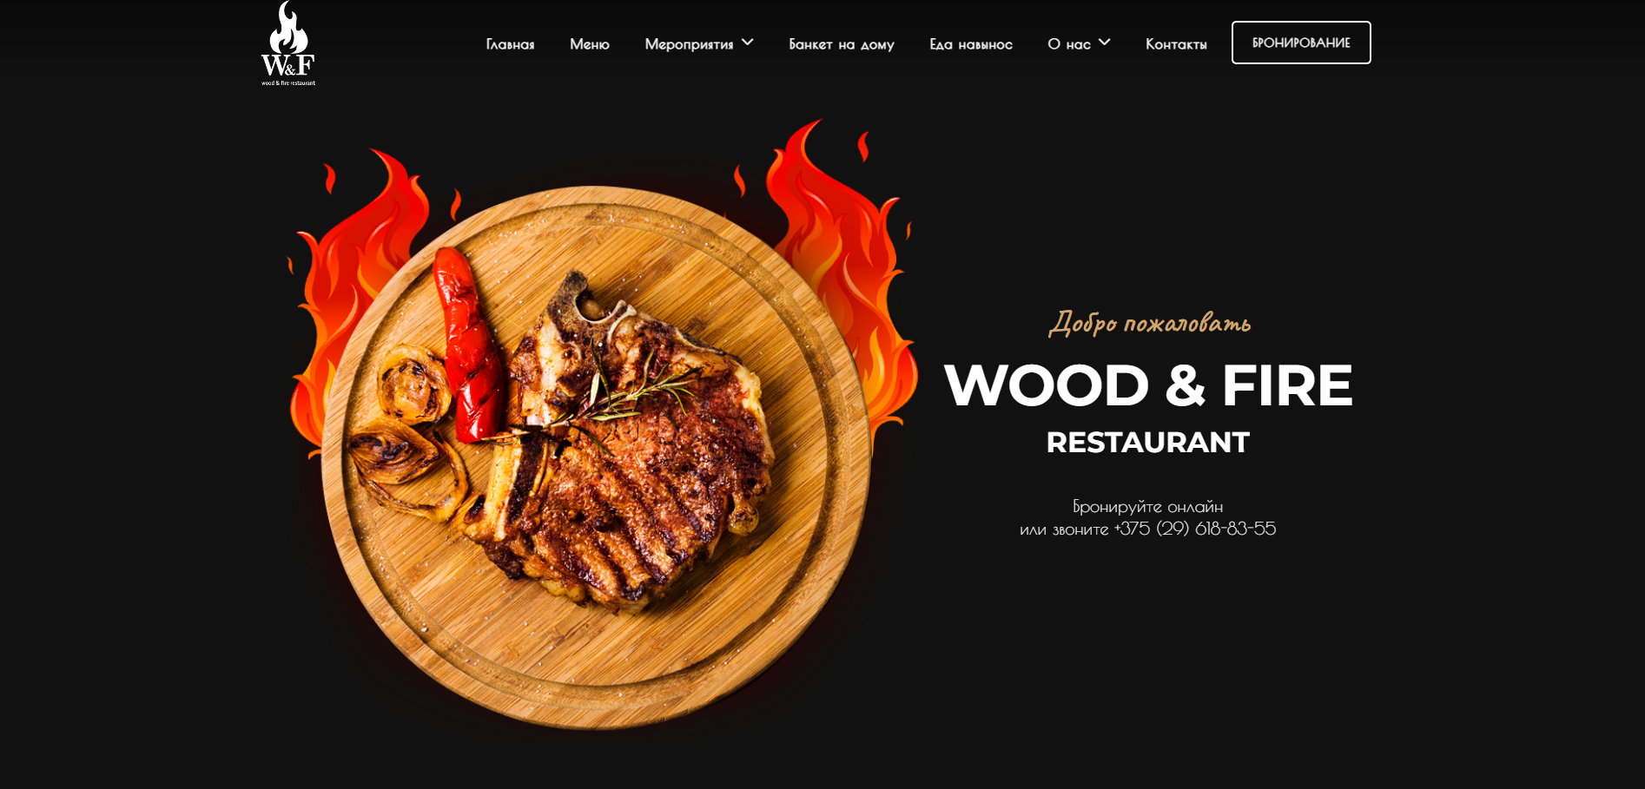
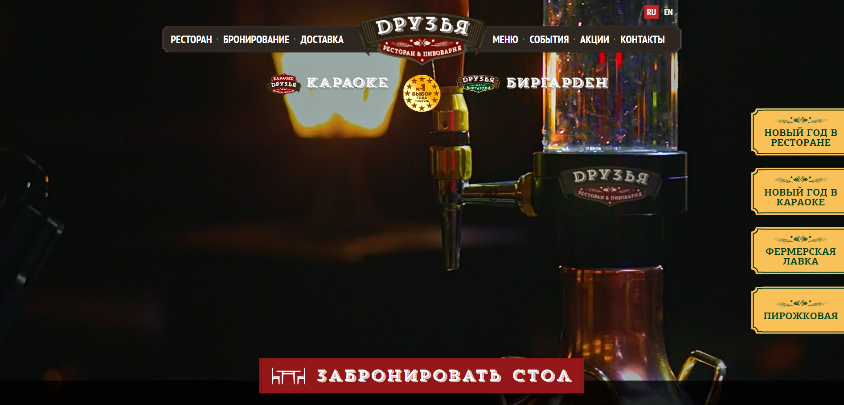
Прототипы и аналоги
Веб-приложение ресторана «Gan Bei»
Веб-приложение ресторана «Wood&Fire»
Веб-приложение ресторана «Друзья»

Slide 4
Цель дипломного проекта
Разработка интернет-сервиса для обслуживания клиентов ресторана
Задачи дипломного проекта
– просмотр информации о ресторане и меню ресторана;
– добавление блюд в корзину;
– оформление заказов для доставки;
– управление личным кабинетом;
– оставление отзывов;
– бронирование столиков;
– отслеживание заказов клиентов и изменение их статусов;
– просмотр ближайших бронирований;
– редактирование блюд меню, категорий и столиков ресторана;
– модерирование отзывов и пользователей.

Slide 5
Используемые технологии
Технология | Описание | Версия
TypeScript | Язык программирования, разработанный для улучшения JavaScript | 5.4.5
Node.js | Среда выполнения JavaScript на сервере | 21.7.3
NestJS | Фреймворк для создания серверных приложений Node.js | 9.0.0
TypeORM | ORM фреймворк для TypeScript и JavaScript | 10.0.2
PostgreSQL | Открытая реляционная СУБД | 16.3
Redis | Открытая, in-memory, ключ-значение СУБД | 7.2.5
Next.js | Фреймворк для серверного рендеринга React-приложений | 14.2.2
React | Библиотека для создания пользовательских интерфейсов | 18.2.0
Axios | Библиотека HTTP-клиент на базе промисов | 1.6.8
Socket.io | Библиотека для работы с веб-сокетами | 4.7.5
Three.js | Библиотека для создания 3D-графики в веб-браузерах | 0.163.0

Slide 6
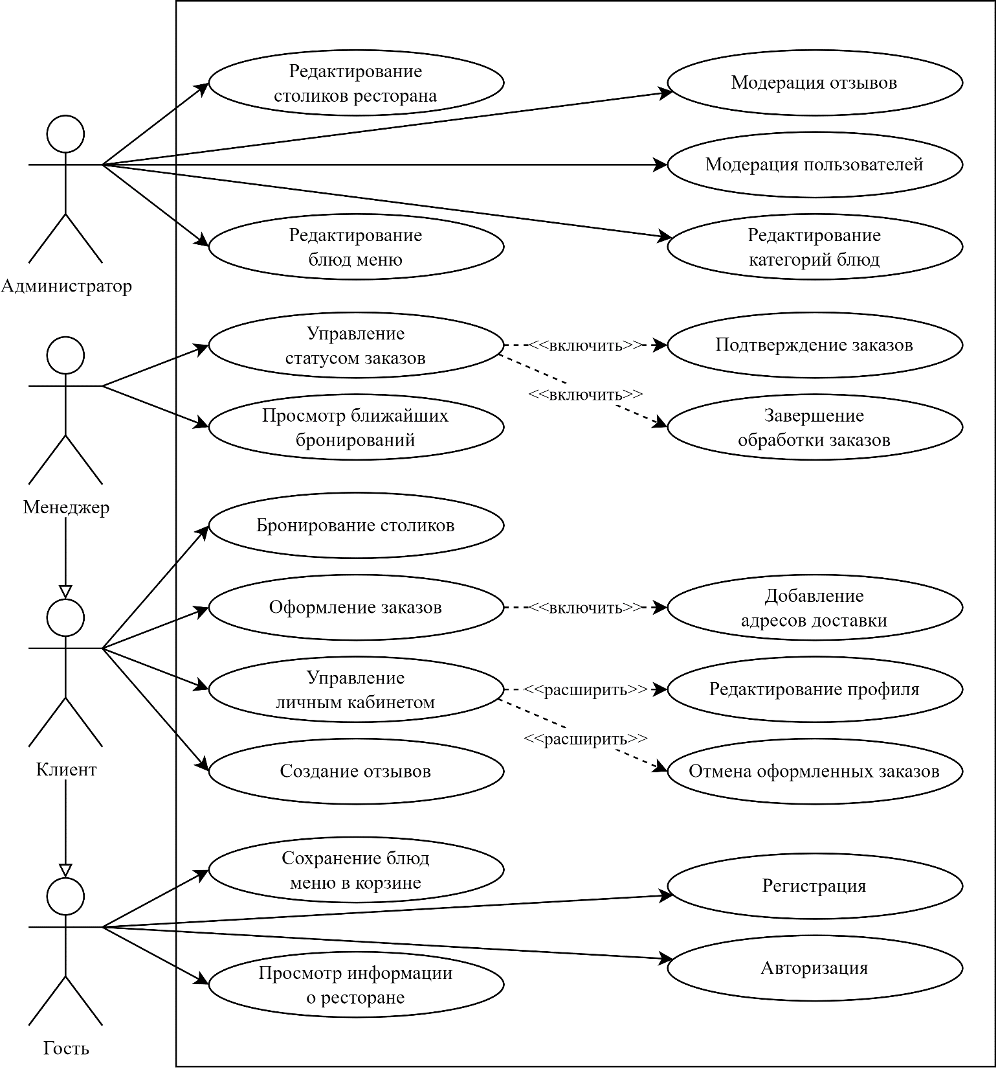
Диаграмма вариантов использования

Slide 7
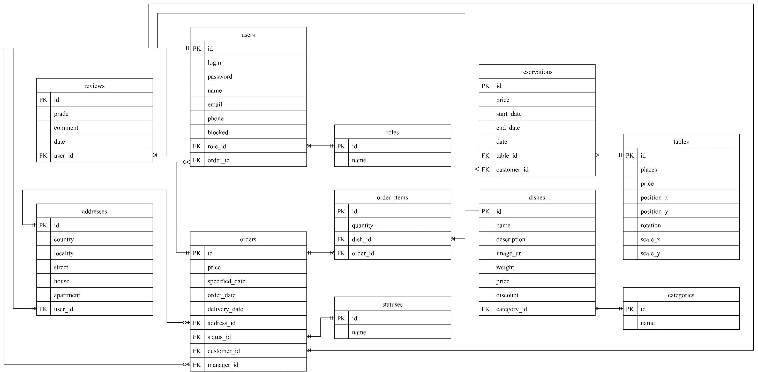
Логическая схема базы данных

Slide 8
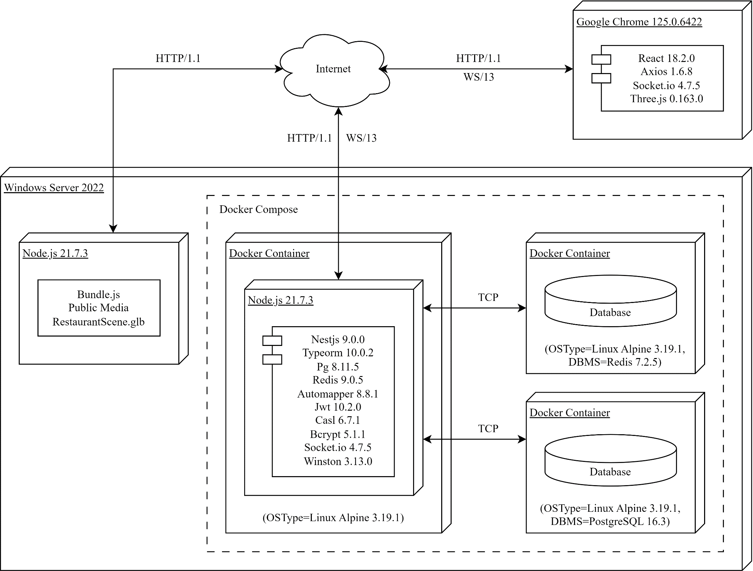
Диаграмма развертывания

Slide 9
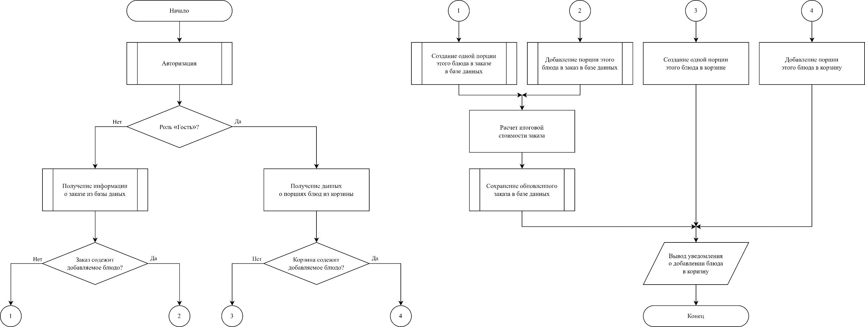
Блок-схема алгоритма добавления порции блюда в корзину

Slide 10
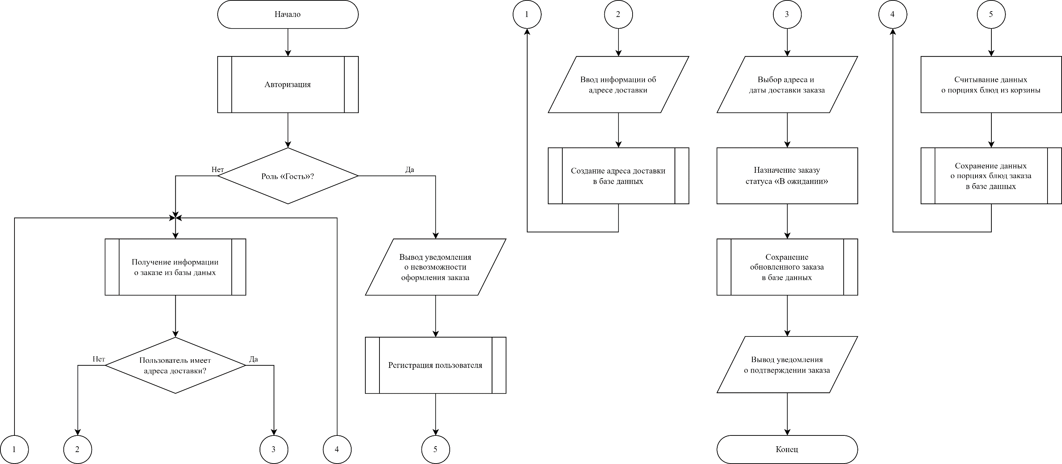
Блок-схема алгоритма оформления заказа

Slide 11
Разработка серверной части
Фреймворк NestJS для создания масштабируемого серверного RESTful приложения на платформе Node.js
Компоненты серверной части:
Модули
Модели данных
Сервисы
Шлюзы двусторонней связи
Контроллеры
В серверной части было реализовано 50 URI маршрутов REST API

Slide 12
Разработка клиентской части
Разработаны 72 компонента
Страницы приложения:
Login
Register
Home
Menu
Reservation
Contacts
About
Cart
Account (profile, orders, reservations)
Managing (orders, reservations)
Admin
Создание трехмерной сцены для бронирования столиков:
Формирование модели сцены с помощью движка Unity
Экспорт в бинарном формате .glb
Разработка интерфейса клиентской части с помощью библиотеки Three.js
Импорт в серверную директорию
Загрузка файла на этапе выполнения

Slide 13
Тестирование
Объект тестирования | Вид тестирования | Результат тестирования
Форма регистрации | Ручное негативное | Успешно
Форма входа в систему | Ручное негативное | Успешно
Форма создания отзыва | Ручное негативное | Успешно
Форма профиля пользователя | Ручное негативное | Успешно
Форма бронирования столика | Ручное негативное | Успешно
Форма оформления заказа | Ручное негативное | Успешно
Форма добавления адреса | Ручное негативное | Успешно

Slide 14
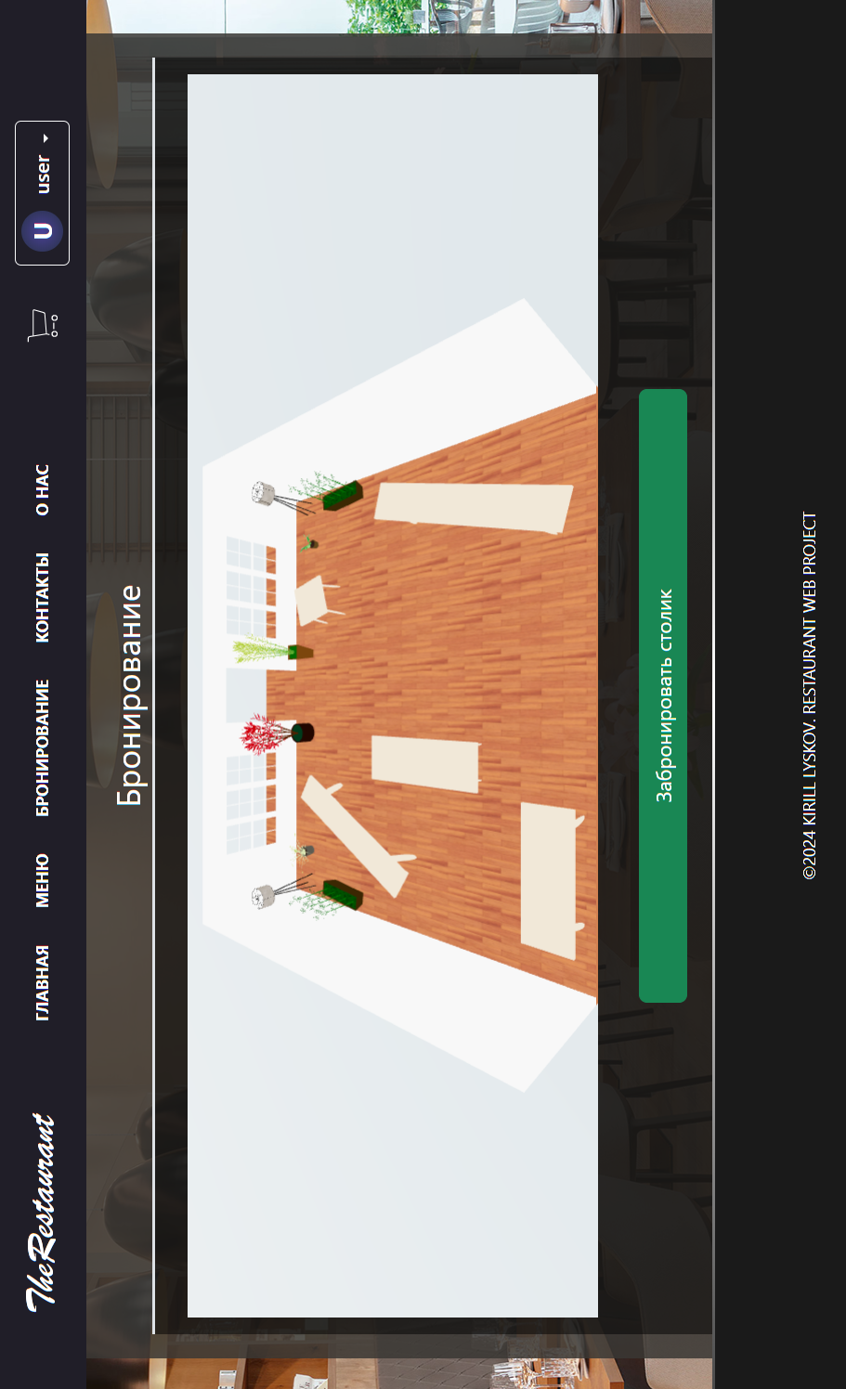
Скриншот работы интернет-сервиса

Slide 15
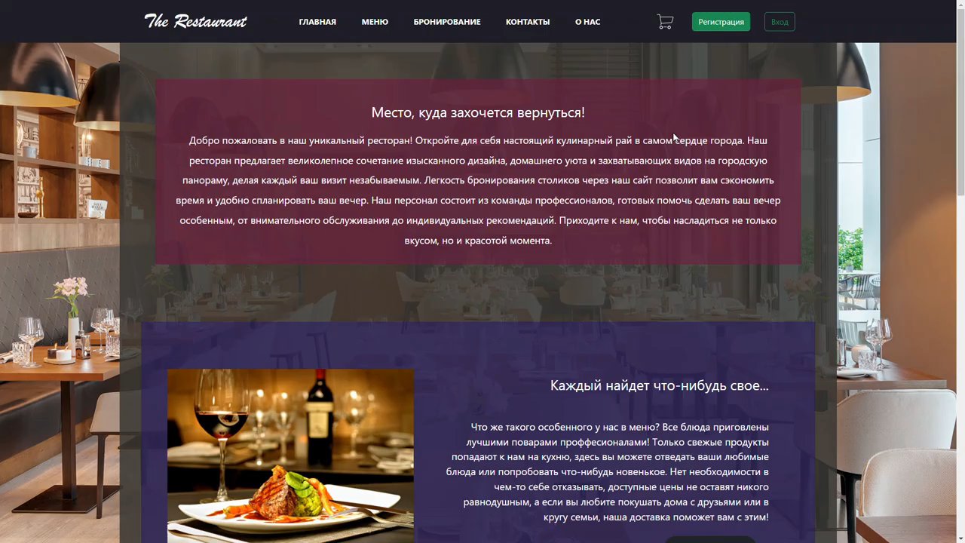
Демонстрация проекта

Slide 16
Экономическое обоснование цены
Наименование показателя | Значение
Время разработки, часов | 608
Количество разработчиков, чел. | 5
Основная заработная плата, руб. | 5 691,68
Дополнительная заработная плата, руб. | 853,75
Отчисления в Фонд социальной защиты населения, руб. | 2 225,45
Отчисления в БРУСП «Белгосстрах», руб. | 39,27
Прочие прямые затраты, руб. | 1 422,92
Накладные расходы, руб. | 2 561,26
Себестоимость разработки программного средства, руб. | 12 794,33
Расходы на сопровождение и адаптацию, руб. | 2 175,04
Полная себестоимость, руб. | 14 969,37
Цена реализации, сформированная на основе проведенного маркетингового анализа рынка, руб. | 25 000,00
Прибыль от реализации, руб. | 5 863,97
Рентабельность разработки, % | 39,2%
Чистая прибыль, руб. | 4 691,18

Slide 17
Заключение
Разработан интернет-сервис, поддерживающий работу 4 пользовательских ролей и 10 функций
Проект содержит 12000 строк кода на TypeScript
Разработана база данных, содержащая 11 взаимосвязанных таблиц
Все сформулированные и поставленные задачи выполнены, цель проекта достигнута

Slide 18
Спасибо за внимание!

